Slide 1
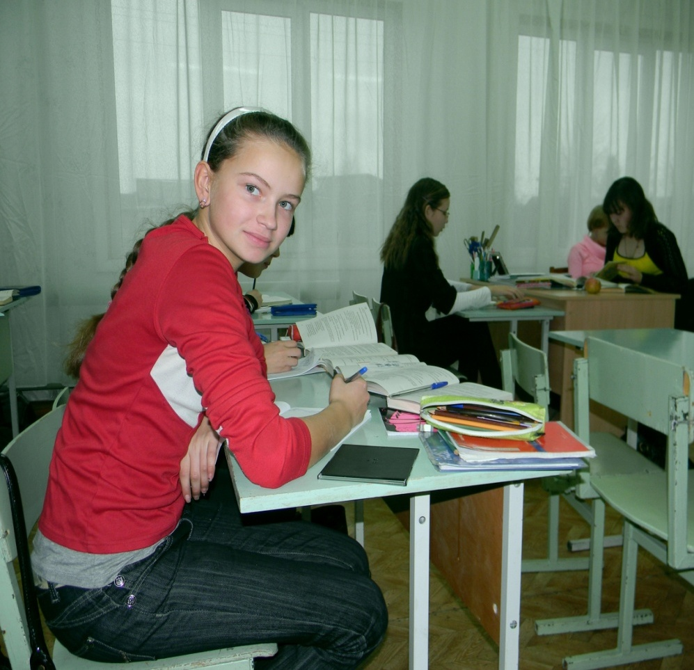
Презентация урока немецкого языка

Slide 2
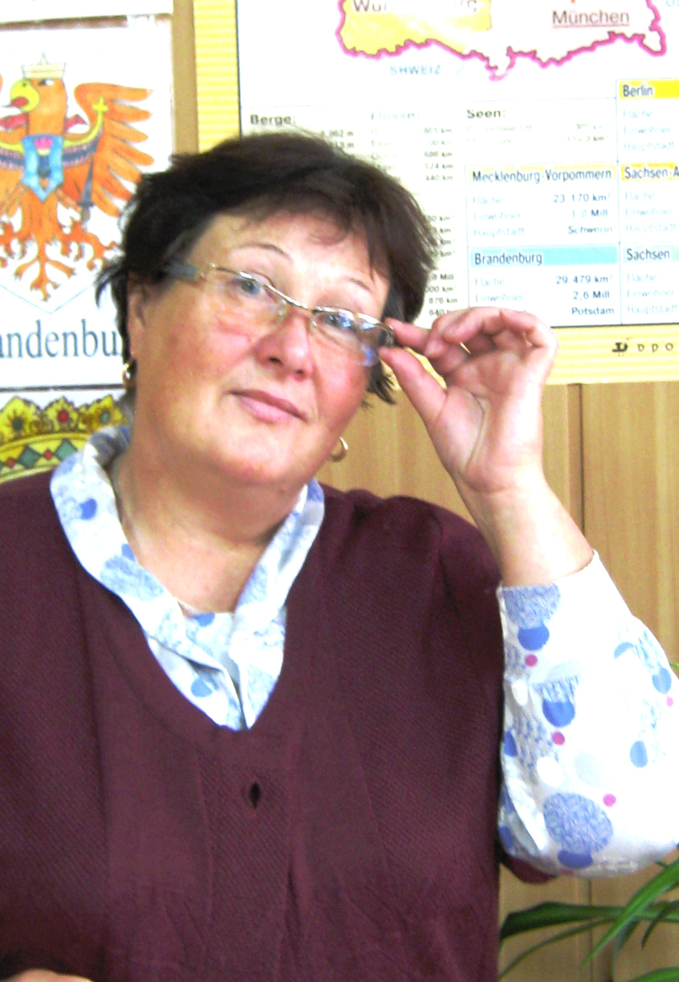
Муниципальноебюджетное общеобразовательное учреждение «Средняя общеобразовательная школа» с. Щельябож г. Усинск Республика Коми
Акимова Галина Витальевна,
учитель немецкого языка.
Стаж работы 32 год,
высшая категория

Slide 3
Использование образовательной технологии «Педагогические мастерские» на уроке немецкого языка

Slide 4
Урок в форме педагогической мастерской позволяет:
увеличить объем самостоятельной работы
Оптимизировать учебный процесс
подготовить учащихся к восприятию новых лексических единиц по изучаемой теме
снять доминирующую роль учителя
создать эмоциональный настрой, творческую обстановку на уроке
актуализировать знания учащихся по теме и привести их в систему
содержание урока базируется на жизненном опыте учащихся

Slide 5
Структура урока в форме педагогической мастерской
Этапы урока | Содержание | Примеры
Индуктор | -Создание эмоционального фона - Введение в языковую ситуацию (тему) и др. | Музыка, репродукции картин, различные предметы, фото, костюмы, плакаты, театрализованные образы
Самоконструкция | Конструирование индивидуальных знаний; активизация собственных знаний по теме | Написать ассоциации по теме; ответить на вопрос и др.
Социализация (индивидуальная) | Работа в парах. Первичное предъявление своих знаний. обмен знаниями. | Сформулировать первые определения
Социоконструкция | Работа в группах. Анализ своих знаний: их соответствие конструкции групповых знаний, вводов | Заполнение таблиц; построение схем, диаграмм; формулировка выводов и др.
Социализация (групповая) | Представление своих знаний всей группе (классу) | Защита своей работы перед всей группой
Разрыв | Осознание учащимися неполноты своих знаний | У учащихся должно возникнуть желание пополнить свои знания
Рефлексия | Самоосознание. Что происходило на занятии | Ответы на вопросы; высказывание своего мнения, оценка происходящего и др.

Slide 6
Тема урока:
«Давайте позаботимся о нашей планете Земля!»
УМК Немецкий язык Автор И.Л. Бим,
«Шаги» 7 класс Л.В. Садомова

Slide 7
Задачи урока
Образовательные
- Подготовка учащихся к восприятию лексических единиц по теме
- Умение извлекать необходимую информацию из текста
Развивающие
- Развитие способности учащихся к выявлению причинно – следственных связей, классификации
- Развитие навыков самостоятельной работы
- Развитие умения работать в группе, сотрудничать с целью достижения общего результата
Воспитательные
- Развитие коммуникативных способностей учащихся
- Воспитание толерантного отношения к чужим взглядам и мнениям
- Воспитание бережного отношения к окружающему нас миру, природе
- Умение представить свои знания в виде логической схемы
- Совершенствование речевых умений

Slide 8
Оборудование урока
Магнитофон, СД – диск
«Звуки природы»
Выставка плакатов
« Schützen wir unsere Erde!»
Коллаж «Wir haben Augen für
die Schönheiten der Natur!»
Оформление доски
«Ökologische Probleme»
Раздаточный материал
Фото, картинки, плакаты, видеоролики экологической направленности

Slide 9
Этапы урока. Индуктор
- Тема урока не называется
- Оформленная к уроку доска закрыта) Учебники тоже закрыты
-Учащимся предлагается самим определить тему урока
- Звучит музыка из серии «Голоса природы»
- Демонстрируются фото, плакаты, видеоролики
- Работа со стихотворением «Die Haltestelle»
- После чтения стихотворения учащиеся отвечают на вопрос «Warum weint die Haltestelle?»
Стихотворение взято из учебника (упр. 7 стр. 159), но учащимся был предложен раздаточный материал
- Учащиеся высказывают свои предположения, определяя тему урока
- Работа с доской (картинки, иллюстрации, отражающие экологические проблемы)
- Четкое формулирование темы и задач урока

Slide 10
Этапы урока. Самоконструкция
Конструкция индивидуальных знаний
Активизация знаний учащихся по теме
- Учащиеся (каждый) получают таблицу
- Учащимся предлагается внести информацию в таблицу, используя: - свои знания по данной теме - слова и словосочетания из стихотворения (упр. 7 стр. 159)
- речевой материал с доски, тематических выставок
- Распределение мини-текстов (упр. 2 стр.150-154). Учащиеся, сидящие за одной партой, читают разные тексты.
- Учащиеся продолжают работать с таблицей
Tabelle «Ökologische Probleme»
Problem | Grund | Folge | Was ist zu machen?

Slide 11
Этапы урока. Индивидуальная социализация
Выход в социум.
Работа в парах.
Первичное предъявление своих знаний.
Обмен знаниями.
Пополнение своих знаний за счет знаний соседа по парте.
Учащиеся вносят информацию в свои таблицы после прочтения мини-текстов (стр. 150-154)

Slide 12
Этапы урока. Социоконструкция
Учащиеся обмениваются информацией об экологических проблемах, полученной из текстов
Вносят в свою таблицу дополнительную информацию
Знакомятся с речевым материалом по теме
Работа в группе.
Анализ своих знаний.
Соответствие своих знаний групповой конструкции

Slide 13
Этапы урока. Групповая социализация
Учащиеся защищают свои работы.
Представление всей группе своих знаний

Slide 14
Этапы урока. Разрыв
достаточно ли лексических единиц для обсуждения темы?
Все ли экологические проблемы мы сегодня обсудили?
Сможем ли мы внести дополнения в нашу таблицу?
Учащиеся на данном этапе урока должны осознать неполноту своих знаний. У них должно возникнуть желание их пополнить

Slide 15
Этапы урока. Рефлексия
Самоосознание. Что же сегодня происходило на уроке?
Вам интересна тема? Насколько она важна?
Подведение итогов урока
Домашнее задание

Slide 16
P.S.
Это авторская разработка урока
С технологией «Педагогические мастерские» автор познакомилась на курсах повышения квалификации
Презентация урока – для учителей иностранного языка
Урок можно провести, используя только в электронном варианте
Фотографии использованы в презентации с разрешения учащихся
Благодарю за внимание!
Успехов!

